Slide 1
台南應用科技大學 愛唱社
106學年度 第二學期
期初社員大會
社長:林答
行政副社長:陳慈茵
執行副社長:吳婉蓉

Slide 2
台南應用科技大學 愛唱社
社課規章
愛唱社社費均收500元。
拿到社員衣後，請於每次社課穿著社員衣
社費需於03/28前繳交完畢。
社課15:30前未到視同曠課(2堂)。
社課未到4次(8堂社課)、未繳交社費，不予學生活動護照蓋章。
上課請勿使用手機。
請假或發生特殊情形時，請提前告知組長或是正副社長。

Slide 3
社課執行對照表
時間 | 社課名稱
03月07日 | 期初社員大會
03月14日 | 明日之星Super star
03月21日 | 我要當歌手 一鳴驚人
03月28日 | 我是 百萬大歌星
04月04日 | 兒童節放假一天
04月11日 | 超級偶像 Super Idol
04月18日 | 期中考前一週
04月25日 | 期中考週
05月02日 | Sing艷全場
05月09日 | TRIPLE S 小驗之夜
05月16日 | TRIPLE S 超級驗總會
05月23日 | TRIPLE S
05月30日 | 愛唱 News 一下
06月06日 | 成名一瞬間・超級同盟會
06月13日 | 期末社員大會

Slide 4
台南應用科技大學 愛唱社
106學年度 第二學期 辦理活動
03月20-21日 關懷偏遠地區國民小學畢業宿營活動
04月19-20日關懷偏遠地區國民小學畢業宿營活動
05月23日 TRIPLE`S 成果發表會
07月初 暑假社會服務營隊

Slide 5
台南應用科技大學 愛唱社
106學年度 第二學期 公開徵信

Slide 6
台南應用科技大學 愛唱社
106學年度 第二學期 預計收入
科目 | 項目 | 金額 | 備註
收入 | 社費 | 40000 | 預計500(元)x80(人)
 | TRIPLE S 成果發表會 | 15,000 | 擬學輔經費補助
 | 暑假社會服務營隊 | 18,000 | 擬學輔經費補助
合計收入 |  | 73,000

Slide 7
台南應用科技大學 愛唱社
106學年度 第二學期 預計支出
支出 | 項目 | 金額
 | 講師費 | 6,000
 | 文宣品 | 3,000
 | 餐費 | 2,000
 | TRIPLE S 成果發表會 | 20,000
 | 暑假社會服務營隊 | 45,000
合計收入 |  | 73,000
合計支出 |  | 76,000
支出收入相抵 |  | -3,000
活動經費不足部分，擬向學校申請補助

Slide 8
台南應用科技大學 愛唱社
106學年度 第一學期 辦理活動

Slide 9
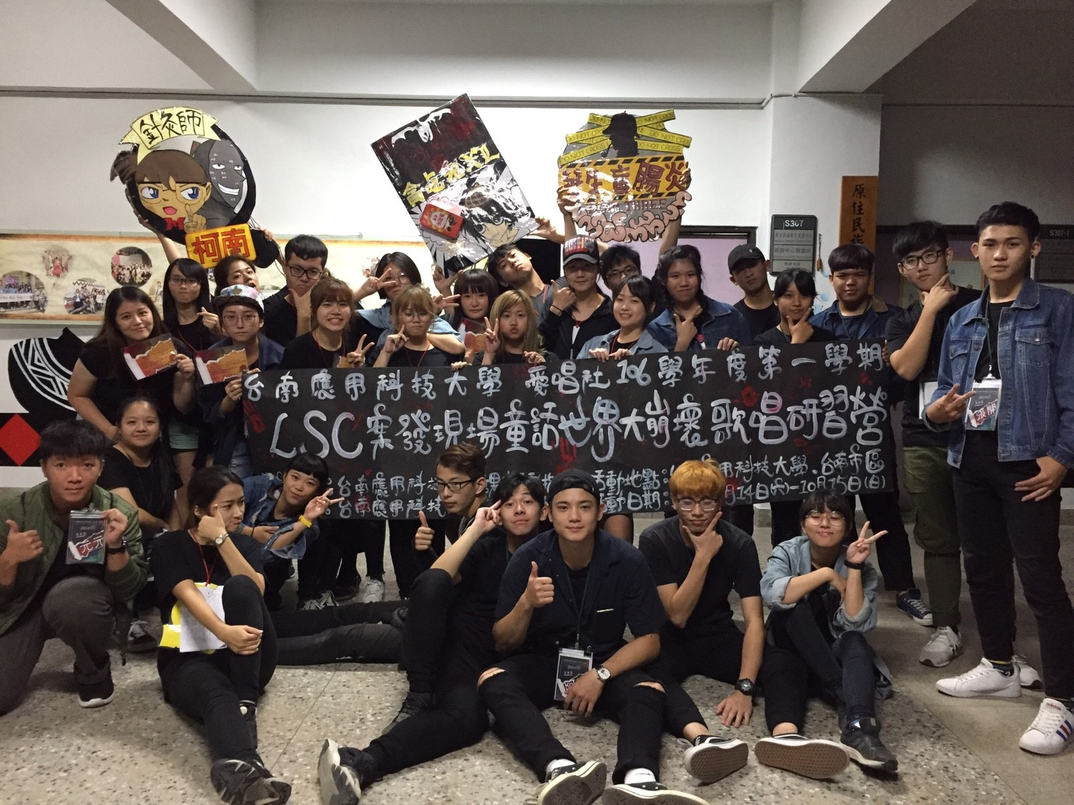
LSC案發現場 童話世界大崩壞!歌唱研習營

Slide 10
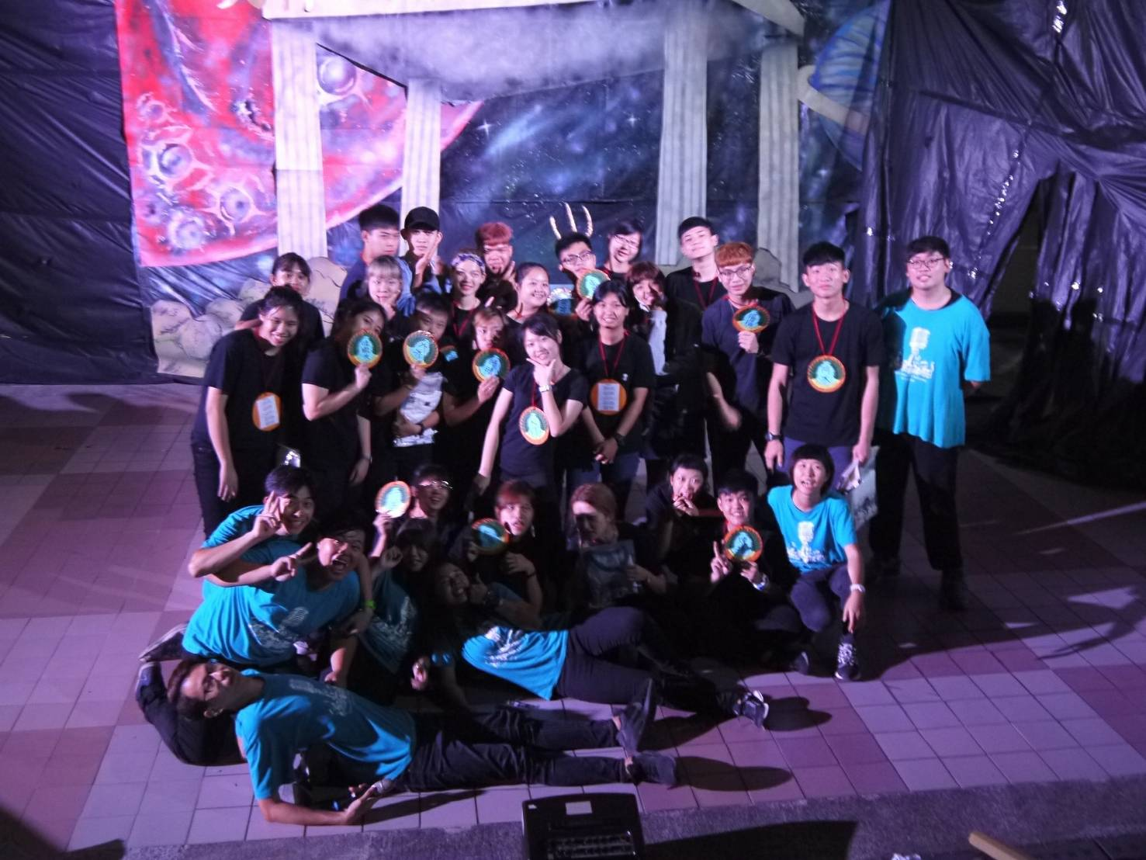
愛唱社106年幹部訓練
奧林匹斯的考驗-音謀論

Slide 11
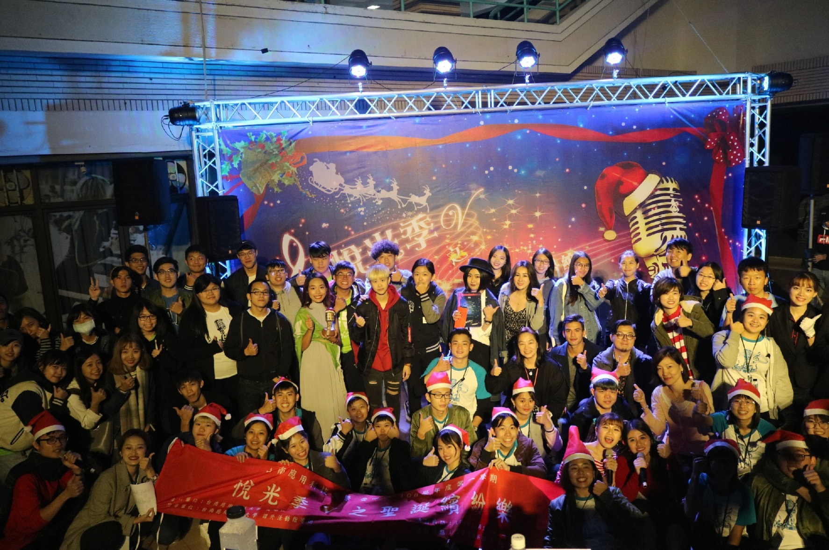
悅光季V之聖誕繽紛樂

Slide 12
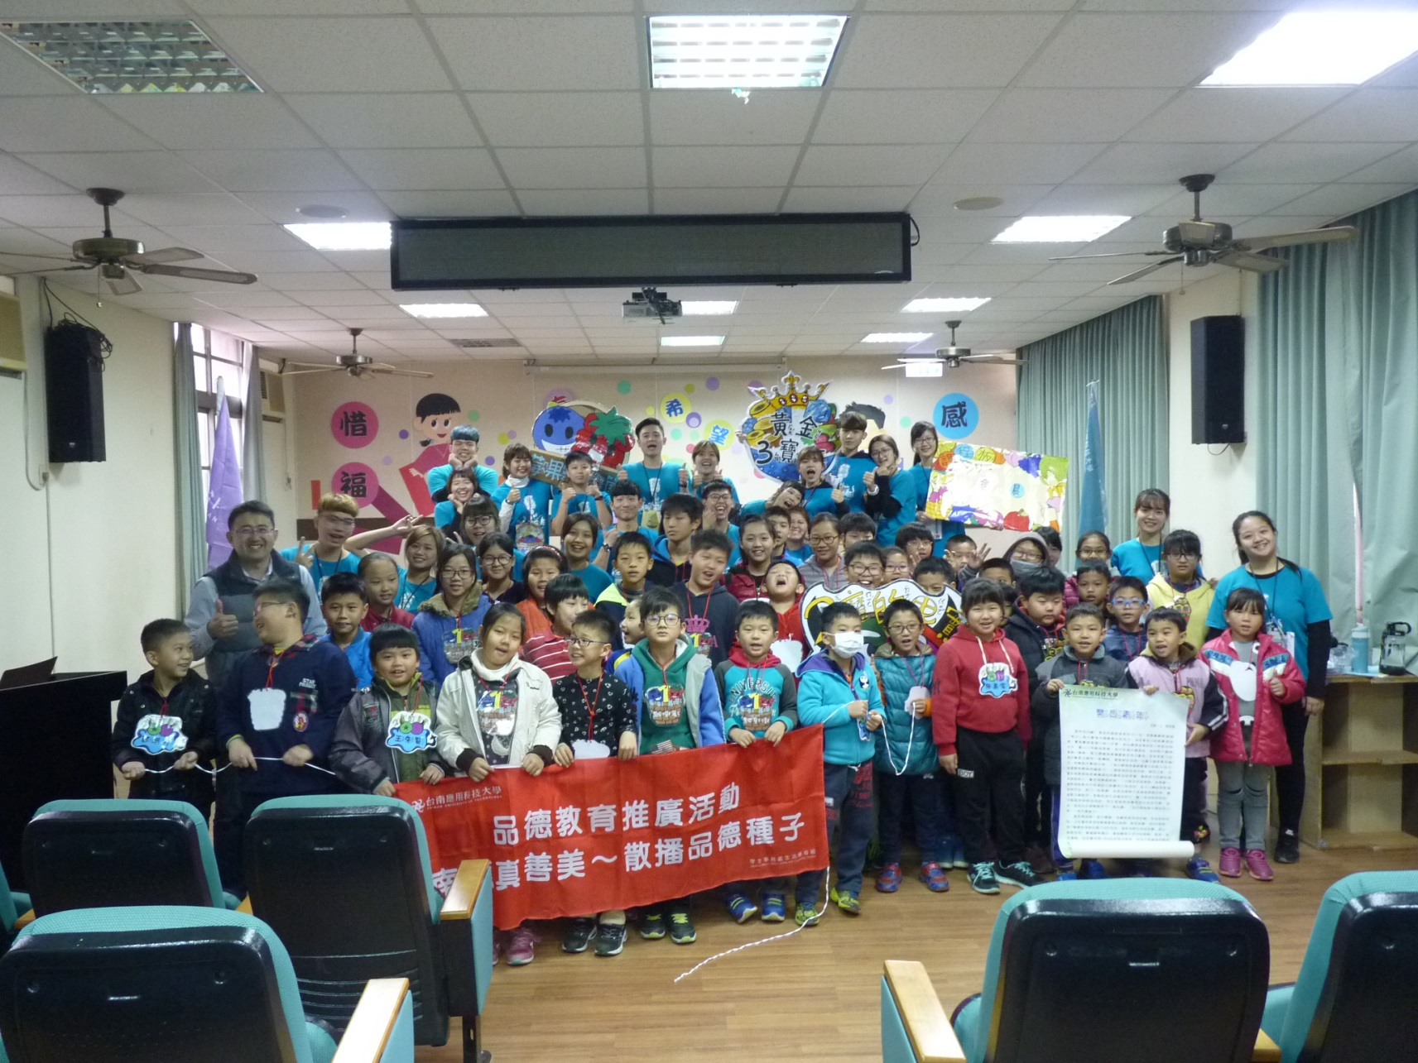
享食sing樂園 寒假社會服務營隊

Slide 13
Q&A

Slide 14
END

